Slide 1


Sateenkaarikirjat ja erilaiset perheet
Kirjavinkit
Reetta Pakoma 14.9.2023

Slide 2

Lotte Jeffs ja Sharon Davey
Verraton perheeni
2023
Lotte Jeffs
  Some Families-Podcast
    https://play.acast.com/s/somefamilies
Kirjassa seurataan keijutytön päivää päväkodissa ja tutustutaan hänen sekä muiden lasten perheisiin
Käsitellään laajasti eri perhetilanteita.
Kirja on:
  Kaunis
  Hauska
  Nopealukuinen
Kuva: kustannusmakela.fi
Sopii kaiken ikäisille.
Notes:
Verraton perheeni:
-Lotte juontaa Some Families-Podcas jossa hän murtaa sateenkaari vanhemmuuden myyttejä, jakaa tunteikkaita tositarinoita LGBTQ+-yhteisöstä ja vastaa vanhemmuutta ajattelevien kysymyksiin.
-eli mm. eroperheet, monikulttuurilliset perheet, sateenkaariperheet, yksinhuoltajaperheet, perheet joissa ei ole vanhempia., perheet joissa on bonusvanhempia, perheet joissa vanhemmalla on vamma tai sairaus.
- Todella hienovaraisesti ja luonnollisesti tuodaan esille erilaisuutta

Slide 3

Essi Kummu ja Marika Maijala
Häätanssit
2019
Puhelias Elias-sarjan kolmas osa.
  Puhelias Elias (2012)
  Harjoituspusuja (2015)
Seurataan Eliaksen ja hänen perheensä sopeutumuista uusiin asumisjärjestelyihin sekä valmistautumista äidin häihin.
Teemoina mm. vanhemman uusi avioliitto, sateenkaariperheet ja uusioperheen muutokset, tunteiden käsitteleminen.
Kirja on:
  Pitkä
  Pohdiskeleva
  Lempeä
Kuva: Tammi.fi
Sopii parhaiten:
  Koululaiset 2.lk eteenpäin.
Notes:
Lotte Jeffs
1. on entinen ELLE lehden apulais- ja päätoimittajana
2. juontaa Some Families-Podcas jossa hän murtaa sateenkaari vanhemmuuden myyttejä, jakaa tunteikkaita tositarinoita LGBTQ+-yhteisöstä ja vastaa vanhemmuutta ajattelevien kysymyksiin.
3. eli mm. eroperheet, monikulttuurilliset perheet, sateenkaariperheet, yksinhuoltajaperheet, perheet joissa ei ole vanhempia., perheet joissa on bonusvanhempia, perheet joissa vanhemmalla on vamma tai sairaus.

Slide 4

Anna Elina Isoaro ja Mira Mallius
Kaksi tätiä nimeltä Veera
2023
Sisarukset Esteri ja Viljami pääsevät viettämään hauskaa viikonloppua vanhempiensa siskojen luokse.
Teemoina mm.lapsettomuus omasta tahdosta sekä tahtomatta, vanhempien välinen suhde, suhteiden ylläpito, Elämäntyylien moninuotoisuus.
Kirja on:
  Hauska
  Kauniisti kuvitettu
  Erilainen
Kuva: WSOY.fi
Sopii parhaiten 5+ vuotiaille
Notes:
Lotte Jeffs
1. on entinen ELLE lehden apulais- ja päätoimittajana
2. juontaa Some Families-Podcas jossa hän murtaa sateenkaari vanhemmuuden myyttejä, jakaa tunteikkaita tositarinoita LGBTQ+-yhteisöstä ja vastaa vanhemmuutta ajattelevien kysymyksiin.
3. eli mm. eroperheet, monikulttuurilliset perheet, sateenkaariperheet, yksinhuoltajaperheet, perheet joissa ei ole vanhempia., perheet joissa on bonusvanhempia, perheet joissa vanhemmalla on vamma tai sairaus.

Slide 5
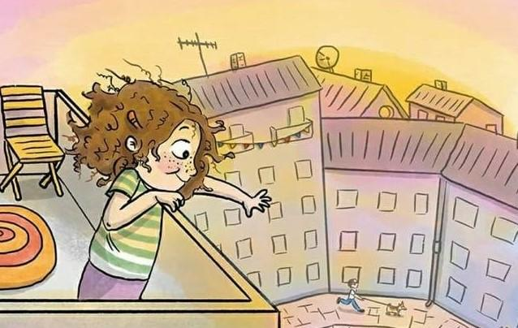
Noora Alanen ja Anne Muhonen
Miirun isä on vankilassa
2020
Seurataan Miiru tytön perheen elämää isän vankeusajan aikana.
Kriminaalihuollon tukisäätiön julkaisema.
  Myös nuorille “Mitähän sille kuuluu nyt?” –opas https://www.krits.fi/materiaalia-lapsillejanuorille/
Teemoina mm. vanhemman vankeutuomio, ikävän, pelon ja huolen tunteet ja perhesuhteet, elämä ilman toista vanhempaa sekä tunteiden hallinta.
Kirja on:
  Lyhyt
  Tarinarikas
  Opettava
Kuva: krits.fi
Sopii parhaiten 3-8- vuotialle.
Notes:
Lotte Jeffs
1. on entinen ELLE lehden apulais- ja päätoimittajana
2. juontaa Some Families-Podcas jossa hän murtaa sateenkaari vanhemmuuden myyttejä, jakaa tunteikkaita tositarinoita LGBTQ+-yhteisöstä ja vastaa vanhemmuutta ajattelevien kysymyksiin.
3. eli mm. eroperheet, monikulttuurilliset perheet, sateenkaariperheet, yksinhuoltajaperheet, perheet joissa ei ole vanhempia., perheet joissa on bonusvanhempia, perheet joissa vanhemmalla on vamma tai sairaus.

Slide 6

Jenni Skyttä-Forssell ja Giannetta Porta
Viltti ja Vanu varovaisten talossa
2023
Jenni Skyttä-Forssell
  Toinen piirretään iholle-sarjan luoja
Viltin ja Vanun päiväkoti on suljettu, joten sisarukset pääsevät viettämään hauskan päivän Toivo-enon luokse. Seikkailu alkaa kun enon vanha kissa Takku katoaa.
Teemoina mm. kyläily, leikkiminen, perhe ja eläimet.
  sateenkaariteema ei pääosassa, mikä normalisoi tarinaa
Kirja on:
  Rauhallinen
  Lämmin
  Yksityiskohtainen ja runsas kuvitus
Kuva: kvaliti.com
Sopii parhaiten 3+ lapsille.
Notes:
Lotte Jeffs
1. on entinen ELLE lehden apulais- ja päätoimittajana
2. juontaa Some Families-Podcas jossa hän murtaa sateenkaari vanhemmuuden myyttejä, jakaa tunteikkaita tositarinoita LGBTQ+-yhteisöstä ja vastaa vanhemmuutta ajattelevien kysymyksiin.
3. eli mm. eroperheet, monikulttuurilliset perheet, sateenkaariperheet, yksinhuoltajaperheet, perheet joissa ei ole vanhempia., perheet joissa on bonusvanhempia, perheet joissa vanhemmalla on vamma tai sairaus.

Slide 7

Kiitos!

